Slide 1

Метод мнемотехники как способ развития речи памяти и мышления дошкольников»
Подготовила: воспитатель Московец О.Н.

Slide 2

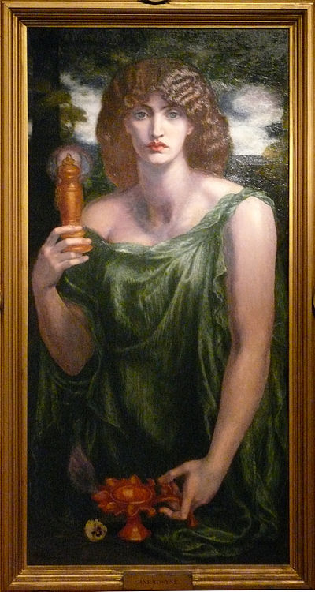
Что такое мнемотехника ?
Мнемотехника - технология развития памяти, совокупность правил и приемов, облегчающих запоминание и увеличение объема памяти путем образования искусственных ассо-циаций.
Мнемотехника известна с давних времен и насчитывает как минимум
две тысячи лет.
Мнемотехника - от греч. mnemonikon, названа так по имени древнегреческой богини памяти, Мнемозиды – матери девяти муз.

Slide 3
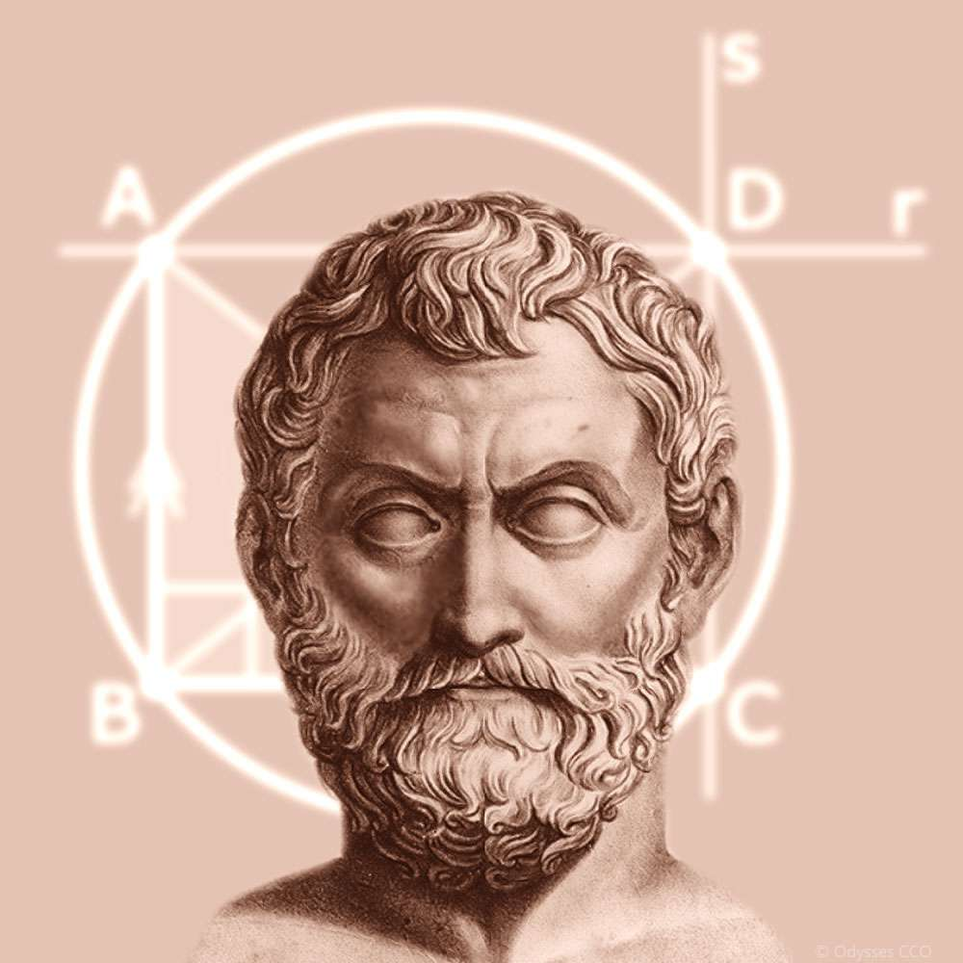
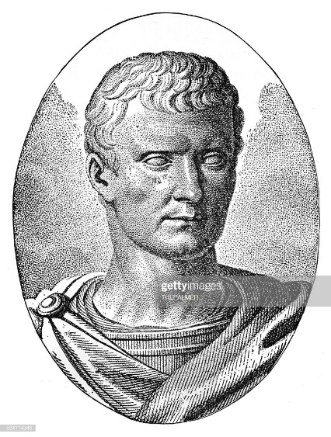
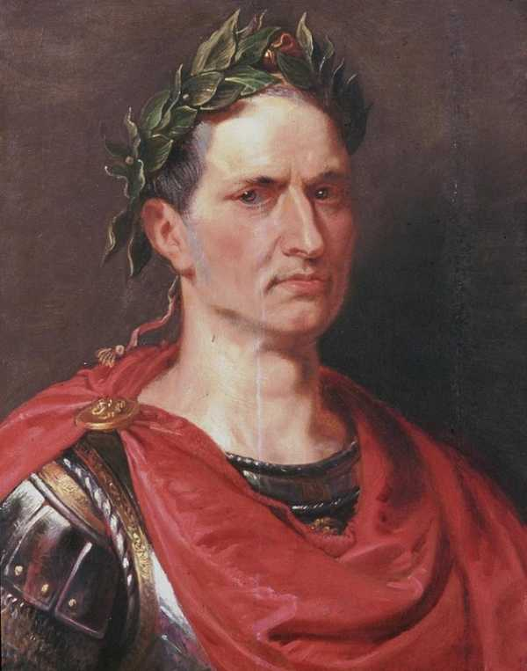
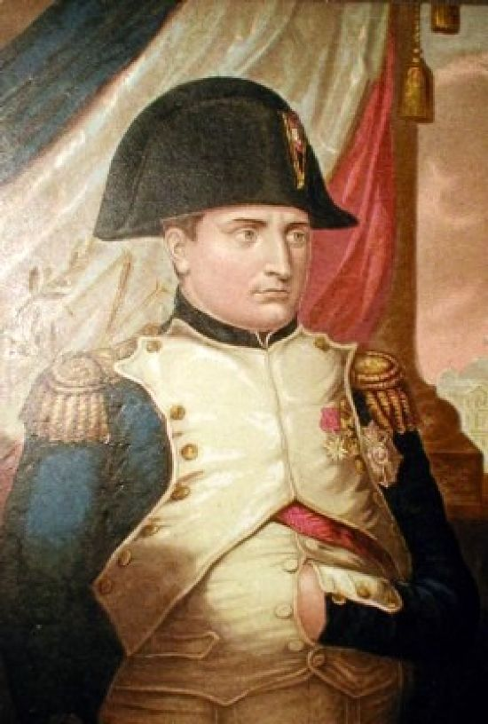

Мнемотехникой владели
Пифагор Саммоский ввел термин «мнемотехника» в VI веке до н. э.
Цицерон
Сохранился его труд по мнемотехнике
Юлий Цезарь
Александр
Македонский
Наполеон
Бонапарт

Slide 4
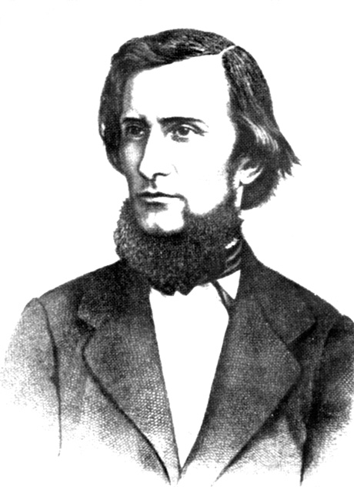
К. Д. Ушинский писал:
«Учите ребенка каким-нибудь неизвестным ему пяти словам - он будет долго и напрасно мучиться, но свяжите двадцать таких слов с картинками, и он их усвоит на лету»

Slide 5
Актуальность использования мнемотехники.
Речевое развитие является одним из самых важных приобретений ребёнка в дошкольном возрасте и рассматривается в современном дошкольном образовании как общая основа воспитания и обучения детей.
Работая с детьми, наблюдая за их общением и речью, я видела, как нелегко им порой общаться друг с другом , правильно задать вопрос, они нередко испытывают затруднения при рассказывании о событиях своей жизни, не все могут пересказать литературное произведение, ошибаются в передаче логической последовательности событий, не могут составить описательный рассказ, с трудом запоминают стихотворный материал, переставляют слова местами.
В своей работе я использую разные техники и методики, помогающие детям освоить родную речь.
Одной из таких методик является МНЕМОТЕХНИКА.
В дошкольном возрасте у детей преобладает наглядно-образная память. Ребенку гораздо легче запомнить и выучить то, что закреплено наглядной картинкой.

Slide 6
Какие задачи решает мнемотехника
обучает детей преобразовывать абстрактные символы в образы и наоборот образы в абстрактные символы;
развивает у детей основные психические процессы; творческие способности, умение работать по образцу, по правилам, умение самим составлять схемы и воспроизводить их; умение сочинять творческие рассказы;
способствует развитию связной речи, расширению и обогащению словарного запаса детей;
содействует решению изобретательский задач сказочного, игрового, этического характера;

Slide 7

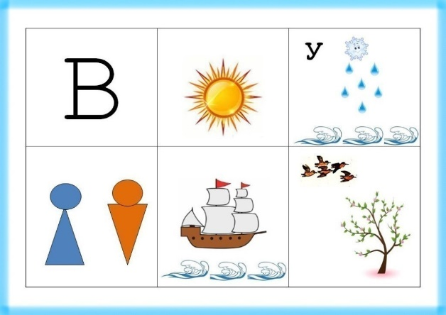
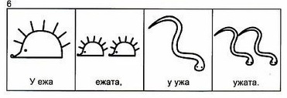
Суть мнемотехники
на каждое слово или маленькое словосочетание придумывается картинка (изображение); таким образом, весь текст зарисовывается схематично. Глядя на эти схемы – рисунки, ребёнок легко воспроизводит текстовую информацию.
Структура мнемотехники
мнемоквадрат
мнемотаблица
мнемодорожка

Slide 8
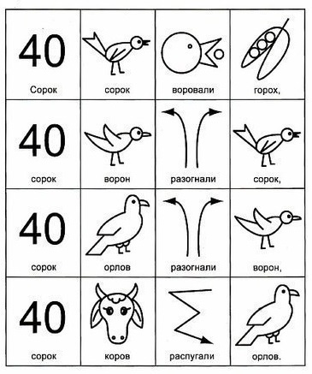
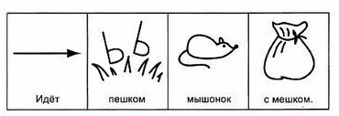
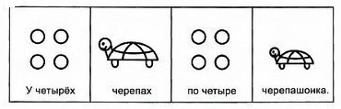
Использование мнемотехники на практике
Скороговорки

Slide 9
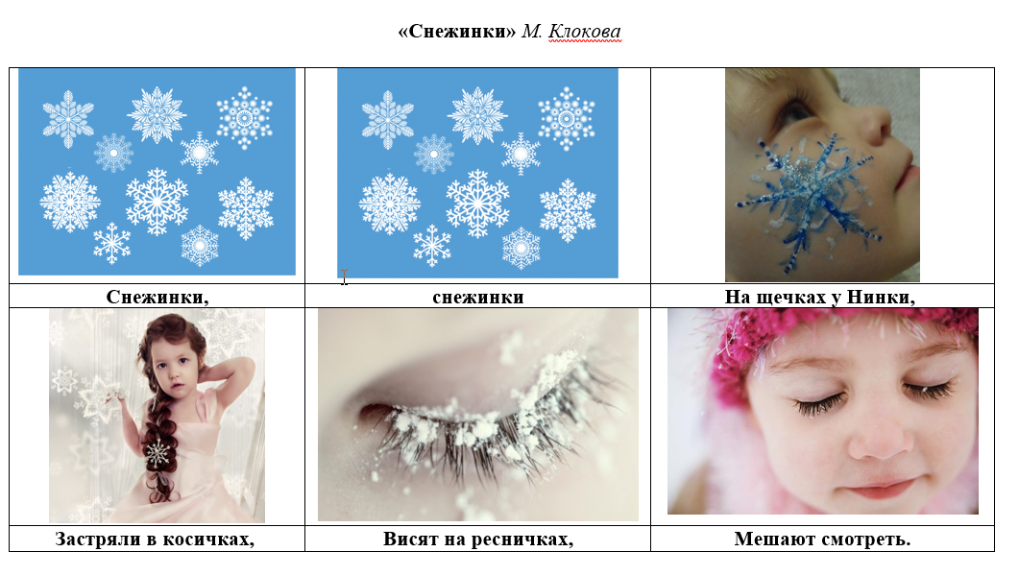
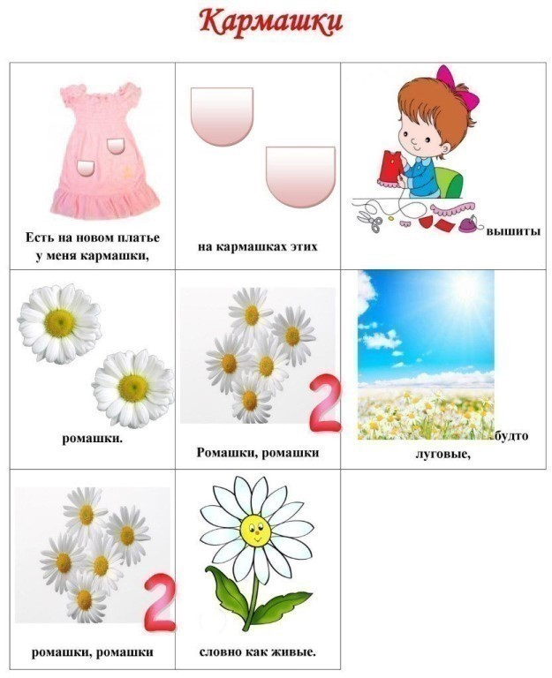
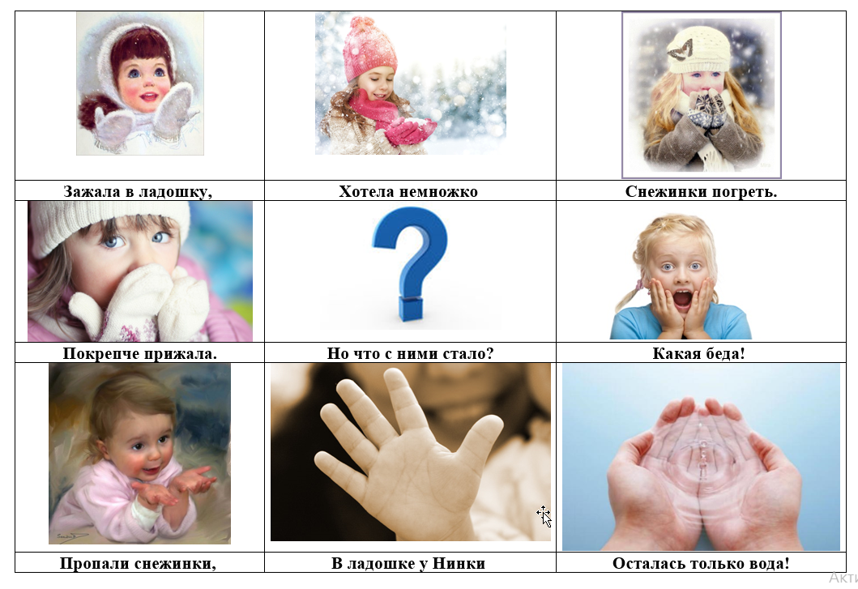
Стихи

Slide 10
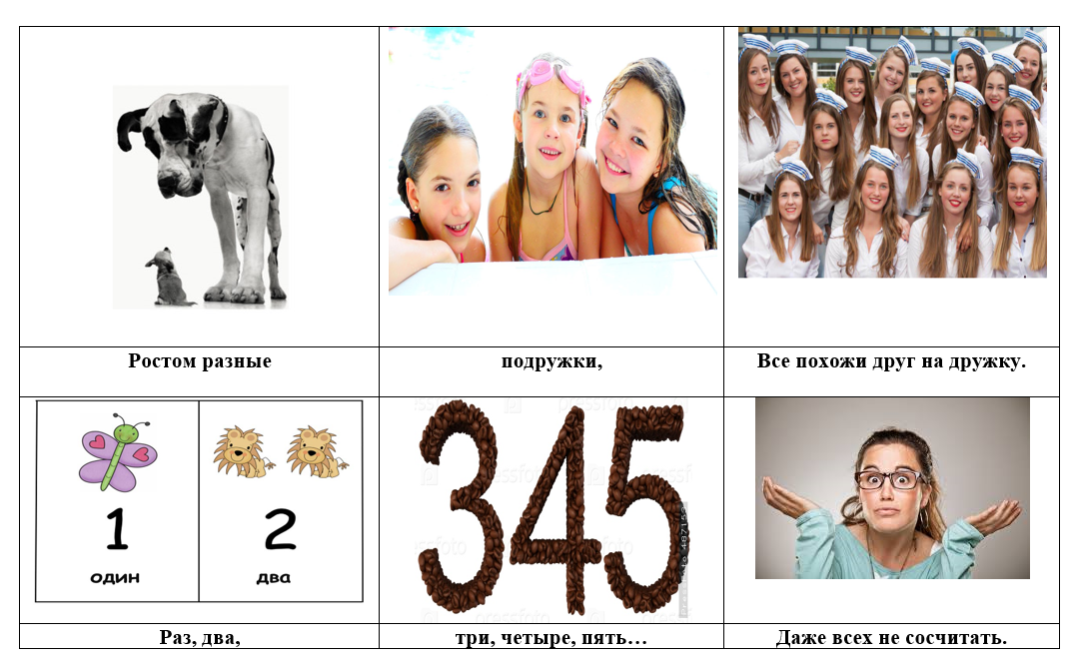
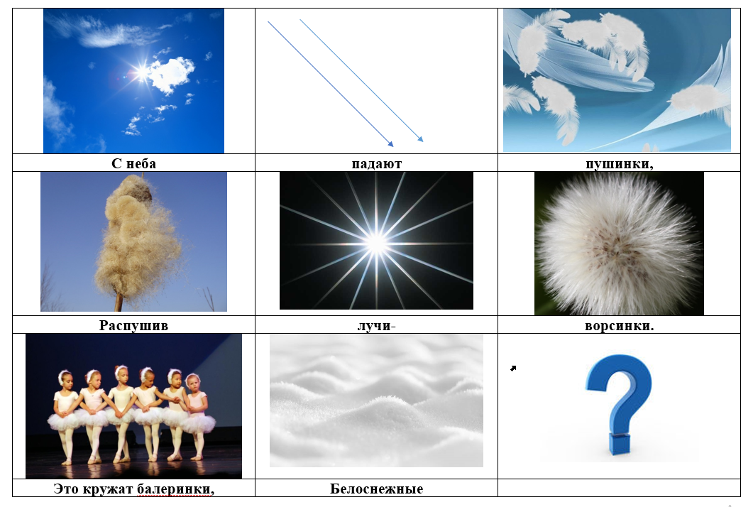
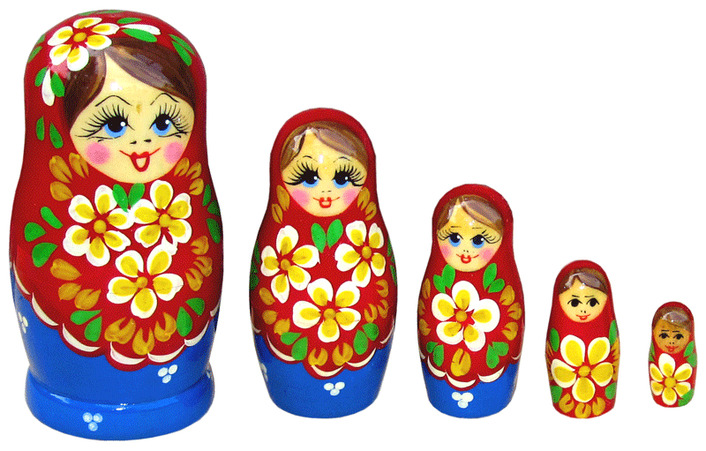

Загадки

Slide 11
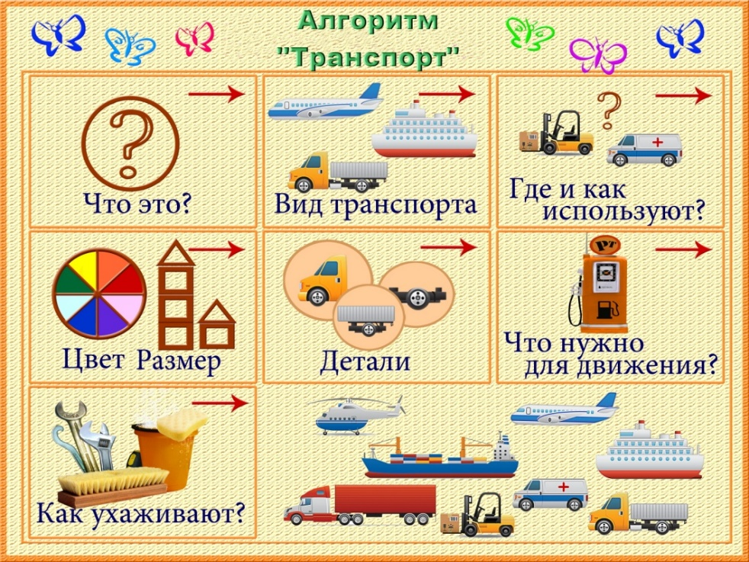
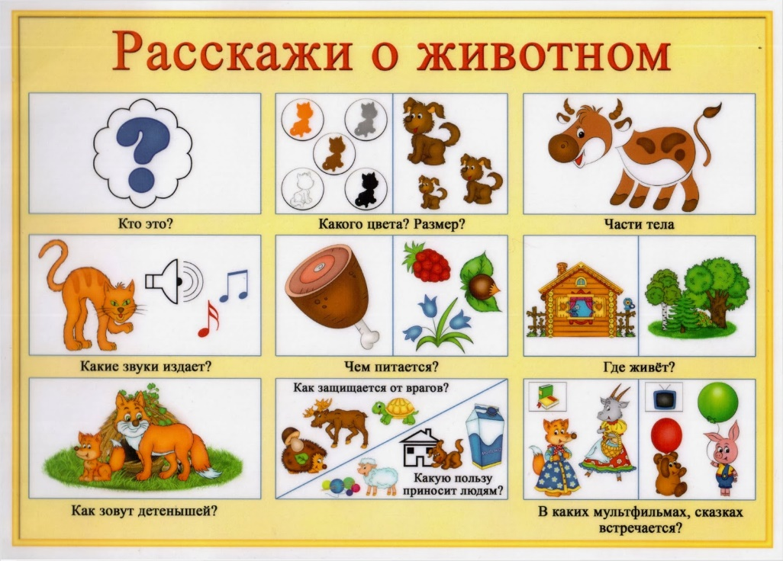
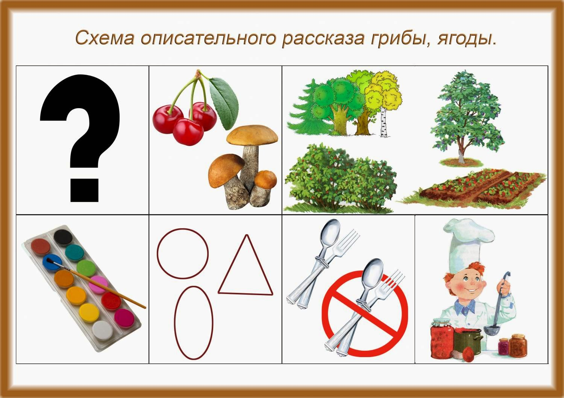
Описательные рассказы

Slide 12
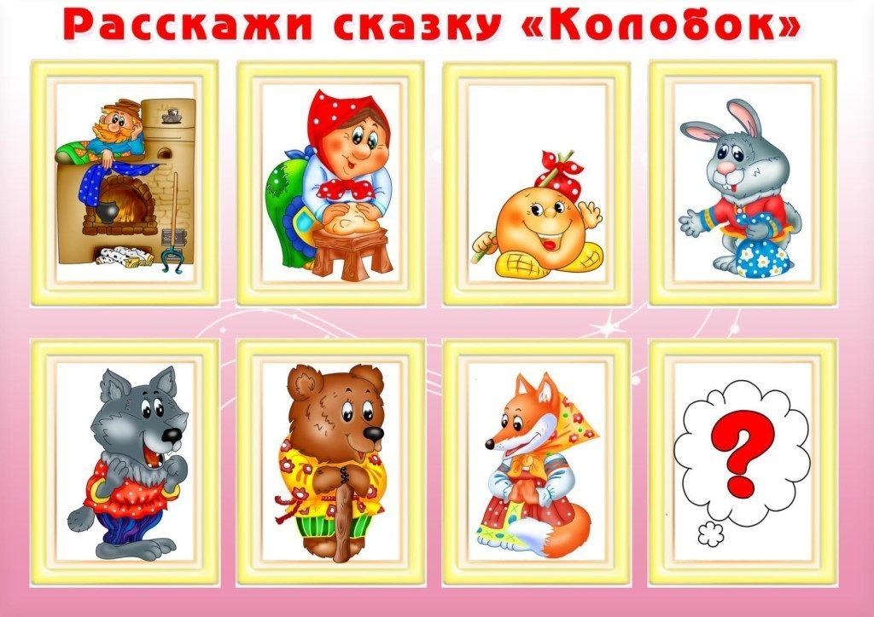
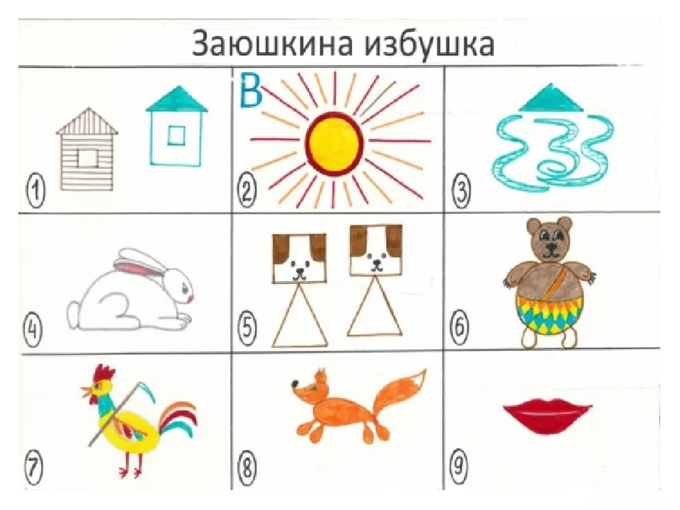
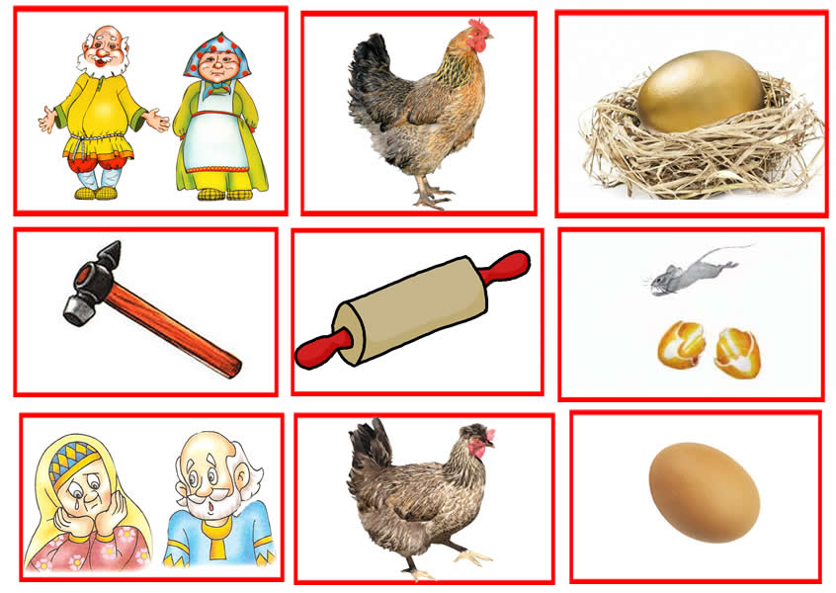

Пересказ сказок

Slide 13

СПАСИБО
ЗА ВНИМАНИЕ!

